Slide 1
第九章 简单工厂模式
Java
设计模式
Java
设计模式
9.1创建型模式概述
创建型模式(Creational Pattern)对类的实例化过
程进行了抽象，能够将软件模块中对象的创建和对
象的使用分离。
为了使软件的结构更加清晰，外界对于这些对象只
需要知道它们共同的接口，而不清楚其具体的实现
细节，使整个系统的设计更加符合单一职责原则。

Slide 2
第九章 简单工厂模式
Java
设计模式
Java
设计模式
  创建型模式在创建什么(What)，由谁创建(Who)，
  何时创建(When)等方面都为软件设计者提供了尽可
  能大的灵活性。
  创建型模式隐藏了类的实例的创建细节，通过隐藏
  对象如何被创建和组合在一起达到使整个系统独立
  的目的。

Slide 3

第九章 简单工厂模式
Java
设计模式
Java
设计模式
想吃苹果!?

Slide 4


第九章 简单工厂模式
Java
设计模式
Java
设计模式
获取苹果的两种方式
去超市买
自己种苹果树

Slide 5
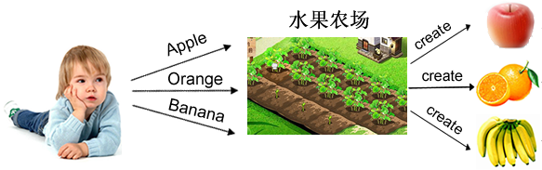
第九章 简单工厂模式
Java
设计模式
Java
设计模式
9.2 模式动机
  只需要知道水果的名字则可得到相应的水果

Slide 6
第九章 简单工厂模式
Java
设计模式
Java
设计模式
  考虑一个简单的软件应用场景，一个软件系统可以提
  供多个外观不同的按钮（如圆形按钮、矩形按钮、菱
  形按钮等），这些按钮都源自同一个基类。
  在继承基类后不同的子类修改了部分属性，从而使得
  它们可以呈现不同的外观，如果我们希望在使用这些
  按钮时，不需要知道这些具体按钮类的名字，只需要
  知道表示该按钮类的一个参数，并提供一个调用方便
  的方法，把该参数传入方法即可返回一个相应的按钮
  对象，此时，就可以使用简单工厂模式。

Slide 7
第九章 简单工厂模式
Java
设计模式
Java
设计模式
9.3 模式定义
  简单工厂模式(Simple Factory Pattern)：又称为
  静态工厂方法(Static Factory Method)模式，它
  属于类创建型模式。
  在简单工厂模式中，可以根据参数的不同返回不同
  类的实例。简单工厂模式专门定义一个类来负责创
  建其他类的实例，被创建的实例通常都具有共同的
  父类。

Slide 8
第九章 简单工厂模式
Java
设计模式
Java
设计模式
9.4 简单工厂模式结构与使用
  简单工厂模式中包含三种角色：
    Factory：工厂角色
    Product：抽象产品角色
    ConcreteProduct：具体产品角色

Slide 9
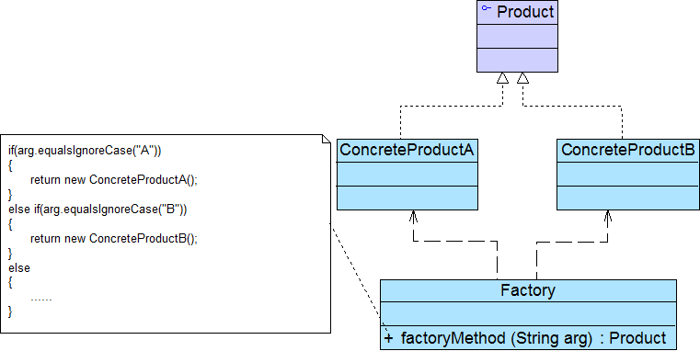
第九章 简单工厂模式
Java
设计模式
Java
设计模式
9.5 简单工厂模式结构UML类图

Slide 10
第九章 简单工厂模式
Java
设计模式
Java
设计模式
9.6 简单工厂模式使用
  简单电视机工厂
    某电视机厂专为各知名电视机品牌代工生产各类电视
    机，当需要海尔牌电视机时只需要在调用该工厂的工
    厂方法时传入参数“Haier”，需要海信电视机时只
    需要传入参数“Hisense”，工厂可以根据传入的不
    同参数返回不同品牌的电视机。现使用简单工厂模式
    来模拟该电视机工厂的生产过程。

Slide 11
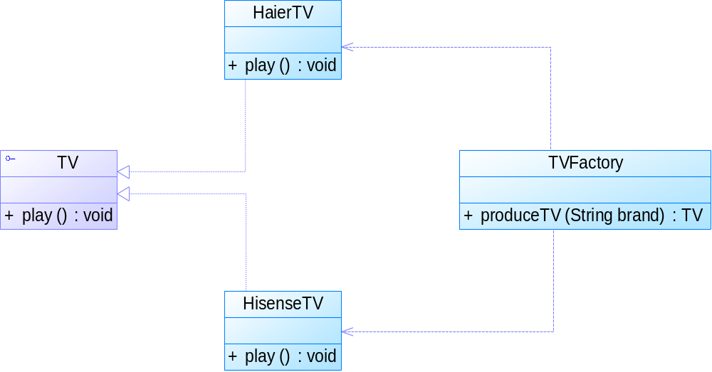
第九章 简单工厂模式
Java
设计模式
Java
设计模式

Slide 12
第九章 简单工厂模式
Java
设计模式
Java
设计模式
9.7 模式优缺点
  简单工厂模式的优点
    工厂类含有必要的判断逻辑，可以决定在什么时候创建哪一个
    产品类的实例，客户端可以免除直接创建产品对象的责任，而
    仅仅“消费”产品；简单工厂模式通过这种做法实现了对责任
    的分割，它提供了专门的工厂类用于创建对象。
    客户端无须知道所创建的具体产品类的类名，只需要知道具体
    产品类所对应的参数即可，对于一些复杂的类名，通过简单工
    厂模式可以减少使用者的记忆量。
    通过引入配置文件，可以在不修改任何客户端代码的情况下更
    换和增加新的具体产品类，在一定程度上提高了系统的灵活性。

Slide 13
第九章 简单工厂模式
Java
设计模式
Java
设计模式
简单工厂模式的缺点
    由于工厂类集中了所有产品创建逻辑，一旦不能正常工作，整
    个系统都要受到影响。
    使用简单工厂模式将会增加系统中类的个数，在一定程序上增
    加了系统的复杂度和理解难度。
    系统扩展困难，一旦添加新产品就不得不修改工厂逻辑，在产
    品类型较多时，有可能造成工厂逻辑过于复杂，不利于系统的
    扩展和维护。
    简单工厂模式由于使用了静态工厂方法，造成工厂角色无法形
    成基于继承的等级结构。

